Slide 1
Экспертные и рекомендательные информационно-аналитические системы
(Раздел 1)
Соловьев А.В.
НИТУ МИСиС

Slide 2
Экспертные системы
Экспертная система (expert system)— это информационная система, которая заменяет эксперта в соответствующей предметной области
Экспертные системы — это направление исследований в области ИИ по созданию информационных систем, целью которых является принятие решений, схожих с решениями экспертов в заданной предметной области

Slide 3
Рекомендательные системы
Рекомендательная система (recommender system) – это информационная система целью которой является максимально точный прогноз предпочтений потребителя и предложение ему наиболее подходящих товаров или услуг

Slide 4
Информационно-аналитические системы
Информационно-аналитические системы (ИАС) – это информационные системы, предназначенные для аналитической обработки данных
Информационно-аналитические системы объединяют, анализируют и хранят как единое целое информацию, извлекаемую из различных баз данных (знаний) и/или из внешних источников

Slide 5
Что общего с ИАС?
ЭС и РС – проводят классификацию объектов. ЭС – для определения похожих ситуаций. РС – для определения похожих пользователей, товаров
ЭС и РС – анализируют данные как накопленные, так и поступающие из вне
ЭС и РС – «обучаются». ЭС – в режиме ввода знаний на начальном этапе, РС – на основе данных о предпочтениях пользователей.

Slide 6
Системы, основанные на знаниях
ЭС и РС – основаны на знаниях о предметной области
Знания (в информационной системе) – закодированные некоторым образом сведения об объектах предметной области, их взаимосвязях и особенностях поведения, а также о способах решения задач. Эти сведения в условиях, характеризуемых некоторыми данными, служат инструментом решения задач

Slide 7
Автоматическая классификация
Под классификацией понимается система группировки множества объектов, составленная на основе учета общих признаков этих объектов и закономерных связей между ними.
Целью классификации является образование групп схожих между собой объектов, которые принято называть классами или кластерами.
/* Кластер (cluster) переводится как сгусток, пучок, группа. Родственные понятия, используемые в литературе, – таксон, сгущение, сегмент */

Slide 8
Гипотеза компактности
При геометрическом подходе в основе применения методов классификации лежит так называемая гипотеза компактности. Согласно ей, близким в содержательном смысле объектам в геометрическом пространстве признаков соответствуют обособленные множества точек, обладающие свойствами хорошей отделимости:
множества разных образов соприкасаются в сравнительно небольшом числе точек, либо вообще не соприкасаются и разделены точками, не принадлежащими ни одному из классов;
границы классов имеют сравнительно плавную форму – не изрезаны, и у классов отсутствуют глубокие выступы в пределы других классов.

Slide 9
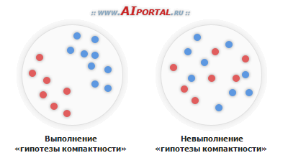
Гипотеза компактности

Slide 10
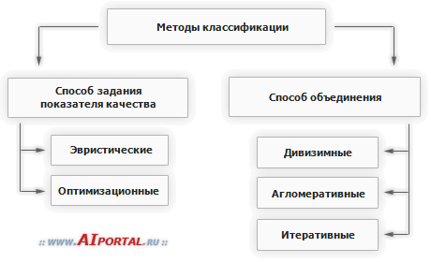
Методы классификации

Slide 11
Методы классификации
Дивизимные:
FOREL
FOREL2
Агломеративные:
Одиночной связи
Полной связи
UPGMA
WPGMA
Итеративные:
K-средних
Поиска сгущений

Slide 12
Кластерный анализ
Кластерный анализ – это совокупность методов, позволяющих классифицировать многомерные наблюдения, каждое из которых описывается набором исходных переменных { X }. Кластерный анализ приводит к разбиению на группы с учетом всех группировочных признаков одновременно

Slide 13
Кластерный анализ
Кластерный анализ – вся совокупность объектов разбивается кластеры одновременно по всем своим признакам, т. е. признаки учитываются все сразу при отнесении объекта к тому или иному кластеру

Slide 14
Комбинационные группировки
Монотетический подход – вся совокупность объектов разбивается на кластеры по признаку P1, а затем внутри каждого выделенного кластера будут образованы подкластеры по признаку P2 и т.д.

Slide 15
Кластерный анализ. Задачи
построение классификаций объектов с учетом признаков, отражающих сущность, природу объектов. Решение такой задачи, как правило, приводит к углублению знаний о совокупности классифицируемых объектов
построение классификаций для слабоизученных явлений, когда необходимо установить наличие связей внутри совокупности и попытаться привнести в нее структуру
проверка гипотез о наличии некоторой структуры в изучаемой совокупности объектов, т.е. поиск существующей структуры
сжатие данных – если исходная выборка избыточно большая, то можно сократить её, оставив по одному наиболее типичному представителю от каждого кластера

Slide 16

Типы шкал
Номинальная
Порядковая
Интервальная
Относительная

Slide 17
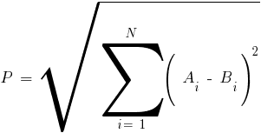
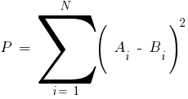
Мера расстояния
Евклидово расстояние
Квадрат евклидова расстояния

Slide 18
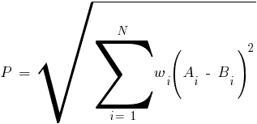
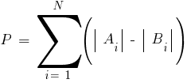
Мера расстояния
Взвешенное евклидово расстояние
Хеммингово расстояние

Slide 19


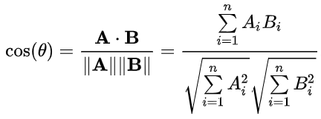
Мера расстояния
Расстояние Чебышева
Процент несогласия
Косинусное расстояние (подобие)

Slide 20
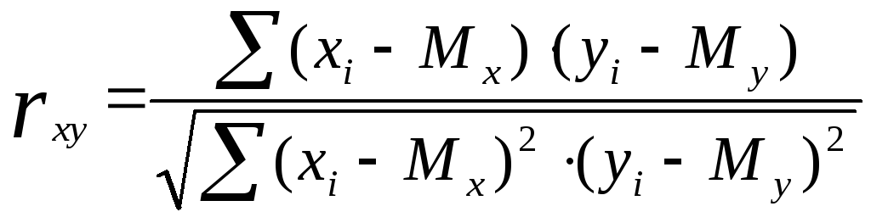
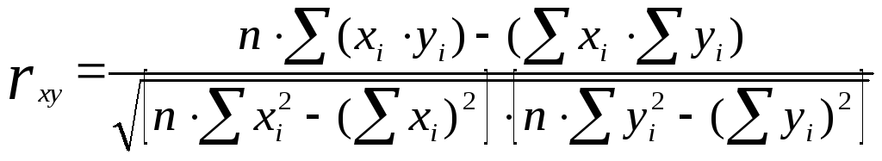
Мера расстояния
Коэффициент корреляции Пирсона

Slide 21
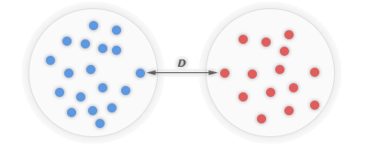
Метод ближайшего соседа или метод одиночной связи

Slide 22
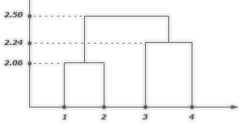
Метод ближайшего соседа или метод одиночной связи
 | 1 | 2 | 3 | 4
1 | 0 | 2.06 | 4.03 | 6.32
2 | 2.06 | 0 | 2.50 | 4.12
3 | 4.03 | 2.50 | 0 | 2.24
4 | 6.32 | 4.12 | 2.24 | 0
 | 1,2 | 3 | 4
1,2 | 0 | 2.50 | 4.12
3 | 2.50 | 0 | 2.24
4 | 4.12 | 2.24 | 0
 | 1,2 | 3,4
1,2 | 0 | 2.50
3,4 | 2.50 | 0

Slide 23
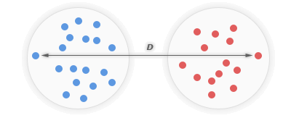
Метод наиболее удаленных соседей или метод полной связи

Slide 24
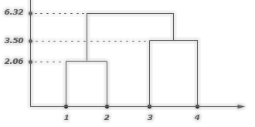
Метод наиболее удаленных соседей или метод полной связи
 | 1 | 2 | 3 | 4
1 | 0 | 2.06 | 4.03 | 6.32
2 | 2.06 | 0 | 4.12 | 2.25
3 | 4.03 | 4.12 | 0 | 3.50
4 | 6.32 | 2.25 | 3.50 | 0
 | 1,2 | 3 | 4
1,2 | 0 | 4.12 | 6.32
3 | 4.12 | 0 | 3.50
4 | 6.32 | 3.50 | 0
 | 1,2 | 3,4
1,2 | 0 | 6.32
3,4 | 6.32 | 0

Slide 25

Метод невзвешенного попарного среднего - UPGMA
 | 1 | 2 | 3 | 4 | 5
1 | 0 | 2.06 | 4.03 | 6.32 | 2.08
2 | 2.06 | 0 | 3.50 | 4.12 | 5.43
3 | 4.03 | 3.50 | 0 | 2.25 | 3.65
4 | 6.32 | 4.12 | 2.25 | 0 | 4.81
5 | 2.08 | 5.43 | 3.65 | 4.81 | 0
 | 1,2 | 3 | 4 | 5
1,2 | 0 | 3.765 | 5.22 | 3.755
3 | 3.765 | 0 | 2.25 | 3.65
4 | 5.22 | 2.25 | 0 | 4.81
5 | 3.755 | 3.65 | 4.81 | 0

Slide 26
Метод невзвешенного попарного среднего - UPGMA
 | 1,2 | 3,4 | 5
1,2 | 0 | 4.4925 | 3.755
3,4 | 4.4925 | 0 | 4.23
5 | 3.755 | 4.23 | 0
 | 1,2,5 | 3,4
1,2,5 | 0 | 4.405
3,4 | 4.405 | 0

Slide 27
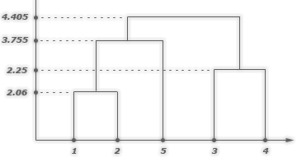
Метод невзвешенного попарного среднего - UPGMA

Slide 28

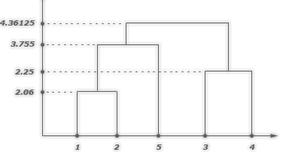
Метод взвешенного попарного среднего - WPGMA

Slide 29
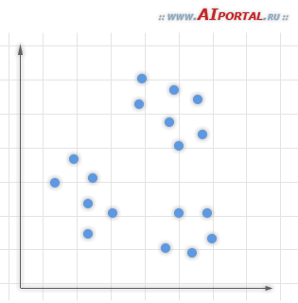
Алгоритмы Форель (FOREL) и Форель 2 (FOREL2)

Slide 30
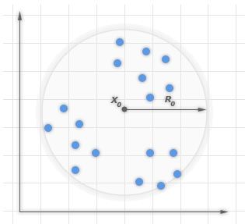
Алгоритмы Форель (FOREL) и Форель 2 (FOREL2)

Slide 31
Алгоритмы Форель (FOREL) и Форель 2 (FOREL2)
Эвристики выбора центра тяжести:
В линейном пространстве — «центр масс» всех точек
В метрическом пространстве — объект, сумма расстояний до которого минимальна, среди всех внутри сферы
Объект, который внутри сферы радиуса R содержит максимальное количество других объектов из всей выборки (медленно вычисляется)
Объект, который внутри сферы маленького радиуса содержит максимальное количество объектов (из сферы радиуса R)

Slide 32
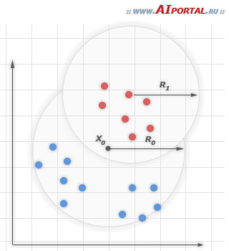
Алгоритмы Форель (FOREL) и Форель 2 (FOREL2)

Slide 33
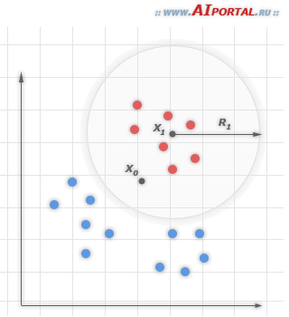
Алгоритмы Форель (FOREL) и Форель 2 (FOREL2)

Slide 34
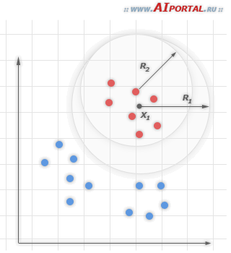
Алгоритмы Форель (FOREL) и Форель 2 (FOREL2)

Slide 35
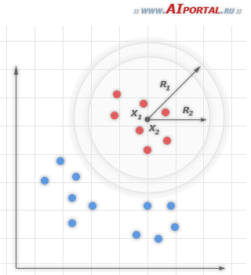
Алгоритмы Форель (FOREL) и Форель 2 (FOREL2)

Slide 36
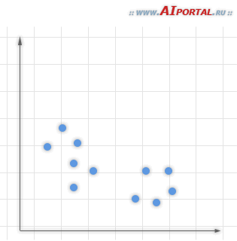
Алгоритмы Форель (FOREL) и Форель 2 (FOREL2)

Slide 37
Алгоритмы Форель (FOREL) и Форель 2 (FOREL2)
Преимущества алгоритма:
Точность минимизации функционала качества (при удачном подборе параметра R)
Наглядность визуализации кластеризации
Сходимость алгоритма
Возможность операций над центрами кластеров — они известны в процессе работы алгоритма
Возможность подсчета промежуточных функционалов качества, например, длины цепочки локальных сгущений
Возможность проверки гипотез схожести и компактности в процессе работы алгоритма

Slide 38
Алгоритмы Форель (FOREL) и Форель 2 (FOREL2)
Недостатки алгоритма:
Относительно низкая производительность (решается введение функции пересчета поиска центра при добавлении 1 объекта внутрь сферы)
Плохая применимость алгоритма при плохой разделимости выборки на кластеры
Неустойчивость алгоритма (зависимость от выбора начального объекта)
Произвольное по количеству разбиение на кластеры
Необходимость априорных знаний о ширине (диаметре) кластеров

Slide 39
Алгоритмы k-means
Один из наиболее популярных методов
Итеративное повторение двух шагов:
распределение объектов выборки по кластерам
пересчёт центров кластеров

Slide 40
Алгоритмы k-means
выбираются k случайных центров в пространстве признаков
каждый объект относят к тому кластеру, к центру которого объект оказался ближе
центры кластеров пересчитывают как среднее арифметическое векторов признаков всех вошедших в этот кластер объектов (центр масс кластера)
объекты заново перераспределяются по кластерам
затем можно снова уточнить положение центров
Продолжаем до тех пор, пока центры кластеров не перестанут меняться

Slide 41
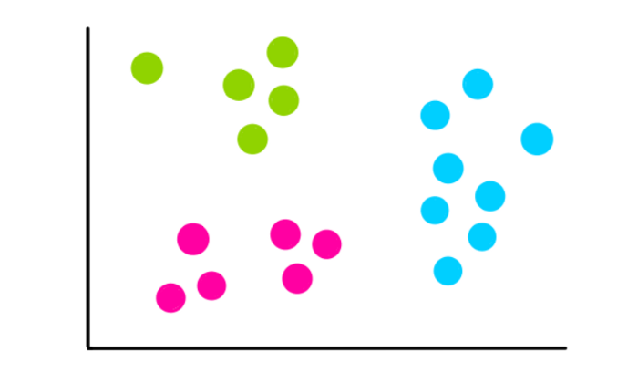
Алгоритмы k-means
1. Выбор числа кластеров k

Slide 42
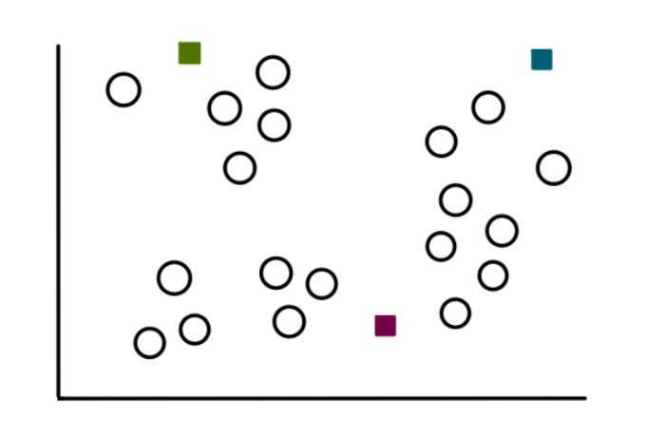
Алгоритмы k-means
2. Выбор k случайных значений центров кластеров

Slide 43
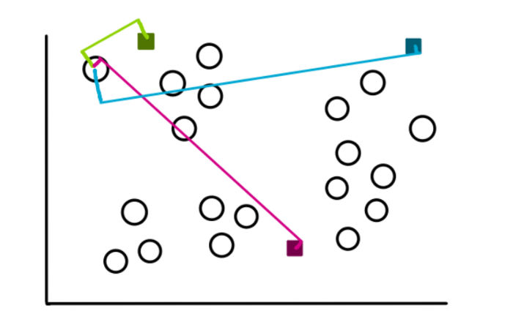
Алгоритмы k-means
3. Размещение объектов по k кластерам
(измерение расстояний до каждого из центров)

Slide 44
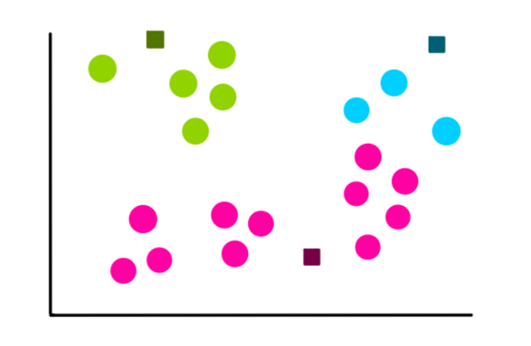
Алгоритмы k-means
3. Возможный результат кластеризации

Slide 45
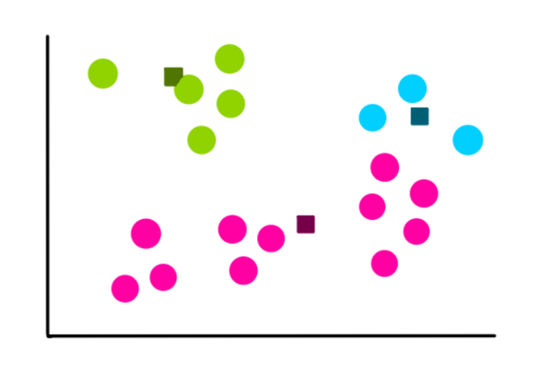
Алгоритмы k-means
4. Расчет новых центров кластеров
(например, центры масс каждого кластера)

Slide 46

Алгоритмы k-means
5. Оценка «качества» кластеров по минимуму суммарного квадратичного отклонения объектов кластеров от центров этих кластеров
(x – объекты кластера Si, μi – центра кластера Si)

Slide 47
Алгоритмы k-means
6. Повтор шагов 3-5 до тех пор, пока состав кластеров не перестанет изменяться

Slide 48
Алгоритмы k-means
Проблемы метода:
1. Как, выбирая центры из некоторого случайного распределения, не попасть в область пространства признаков, где нет точек выборки? Базовое решение —выбрать в качестве центров какие-то из объектов
2. Кучное размещение центров. Тогда их начальное положение с большой вероятностью окажется далёким от итогового положения центров кластеров. Базовое решение – нужно брать максимально удаленные друг от друга центры

Slide 49
Алгоритм k-means++
2007 г. Улучшение заключается в нахождении более «хороших» начальных значений центров кластеров
Изменения в этапе инициализации центров:
1. Выбрать первый центр случайным образом (среди объектов кластеризации!!!)
2. Для каждого объекта найти значение квадрата расстояния до ближайшего центра dx²
3. Выбрать следующий центр так, чтобы вероятность выбора объекта была пропорциональна вычисленному для неё квадрату расстояния dx²
4. Повторять шаги 2 и 3 до тех пор, пока не будут найдены все необходимые центры

Slide 50
Алгоритм k-means++
Лайфхак для шага 3:
На шаге 2 нужно параллельно с расчётом dx² подсчитывать сумму Sum(dx²)
После накопления суммы найти значение
Rnd = random(0.0,1.0) х Sum(dx²)
Значение Rnd случайным образом укажет на число из интервала [0; Sum(dx²))
Снова начать подсчитывать сумму Sum(dx²) до тех пор, пока она не превысит Rnd. Тогда можно взять текущий объект в качестве центра.
Повторить шаги 2), 3), 4) k-1 раз. При этом вероятность повторного выбора некоторого объекта в качестве центра равна 0.

Slide 51
Алгоритм k-means++
После нахождения всех k центров кластеров выполняется стандартный алгоритм k-means

Slide 52
Литература
Джерратино, Д., Райли Г. Экспертные системы: принципы разработки и программирования
Джексон, П. Введение в экспертные системы
Фальк, Ким. Рекомендательные системы на практике. М.: ДМК – 2020

